Slide 1
Programmering for kjemikere
Oppsummering
Andreas Haraldsrud
Kjemisk institutt, UiO

Slide 2


Hva er viktig å lære?
Hva skal du ha med deg videre?
  I videre studier/emner.
  Ut i arbeidslivet.
Hva skal du kunne til eksamen?
Husk at IN-KJM1900 er todelt:
  Ett informatikkperspektiv – vid anvendelighet.
  Ett kjemiperspektiv – retta mot kjemistudiet.

Slide 3

Hovedmomenter i emnet
Håndtering av data.
Behandling og tolking av data.
Simulering.
Verktøy for generell problemløsing!

Slide 4
Datahåndtering og statistikk

Slide 5
1. Datahåndtering og statistikk
Du må kunne:
  Lese filer. Array-slicing.
  Plotte data fra lister og arrayer.
  Regne ut gjennomsnitt og standardavvik av data i lister/arrayer med egne funksjoner og med numpy-funksjoner.
  Forklare forskjellen mellom regresjon og interpolasjon.
  Utføre regresjon og interpolasjon, og tolke resultatene.
Spesielt nyttige i emner som innebærer målinger (f.eks. analytisk kjemi).

Slide 6
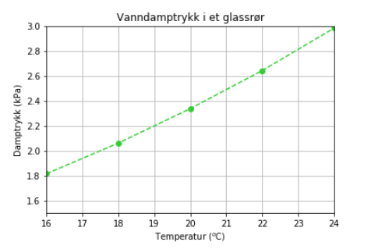
Praktisk framstilling av måledata

Slide 7
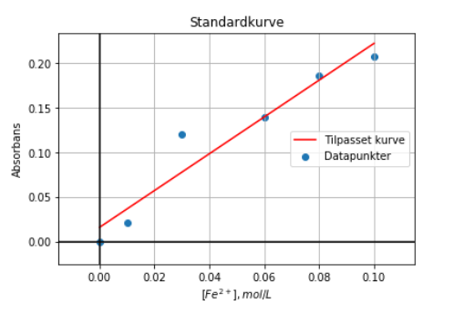
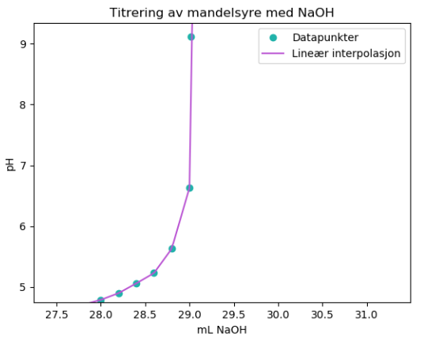
Beskriv hva plottene sier oss og hvordan de er generert

Slide 8
Numerisk derivasjon

Slide 9
2. Numerisk derivasjon
Du må kunne:
  Definere og forklare definisjonen av numerisk derivasjon.
  Lage en funksjon som bruker framoverdifferansen til å derivere funksjoner.
  Derivere diskrete data (f.eks. fra eksperimenter).
  Tolke hva den deriverte sier om funksjonen vår/dataene våre.

Slide 10
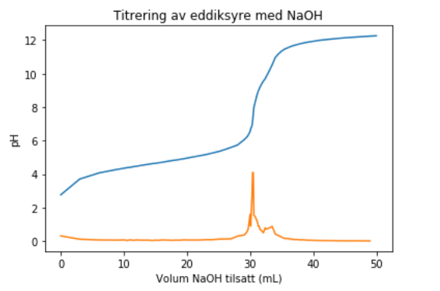
Hva beskriver de to kurvene?

Slide 11
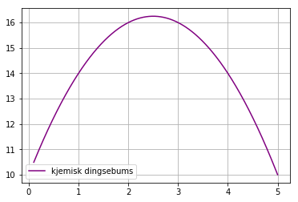
Hva kan vi finne ut på denne grafen med numerisk derivasjon?

Slide 12
Løsing av likninger

Slide 13
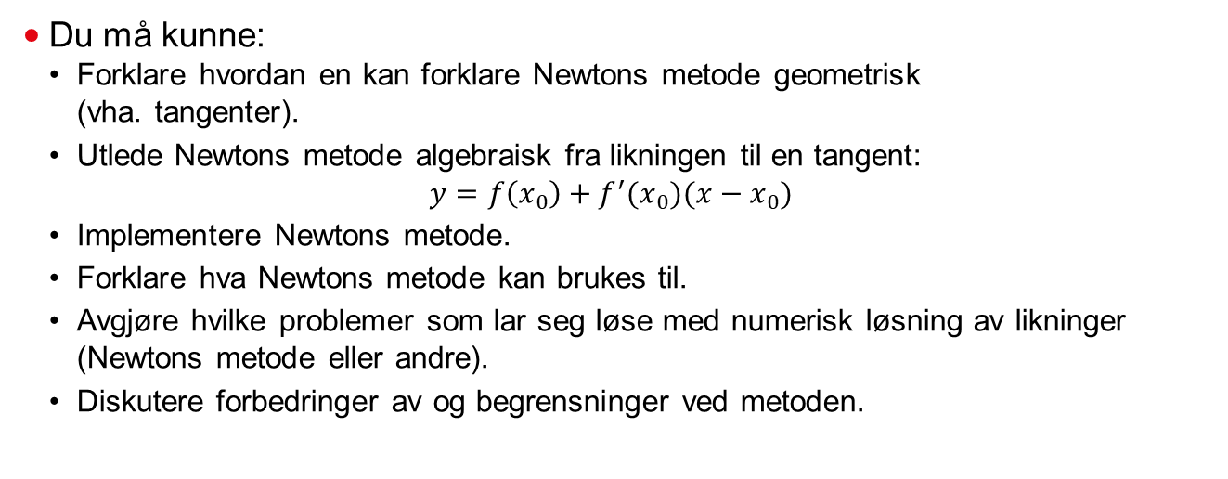
3. Likninger
Du må kunne:
  Forklare hvordan en kan forklare Newtons metode geometrisk
  (vha. tangenter).
  Utlede Newtons metode algebraisk fra likningen til en tangent:
  $y=f\left(x_{0}\right)+f^{′}(x_{0})(x−x_{0})$
  Implementere Newtons metode.
  Forklare hva Newtons metode kan brukes til.
  Avgjøre hvilke problemer som lar seg løse med numerisk løsning av likninger (Newtons metode eller andre).
  Diskutere forbedringer av og begrensninger ved metoden.

Slide 14
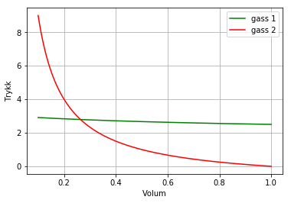
Problem
Hvordan kan du finne ut ved
hvilket volum trykket er likt?
Hva er begrensninger ved metoden?
Hva kan du gjøre for at koden skal
bli mest mulig robust her?

Slide 15
Simulering av dynamiske systemer

Slide 16
4. Differensiallikninger
Du må kunne:
  Utlede Forward Euler med utgangspunkt i den numeriske deriverte (framoverdifferansen).
  Kort forklare forskjellen mellom algoritmene til Forward og Backward Euler.
  Forklare fordeler ved å bruke implisitte metoder som Backward Euler.
  Lage kode for løsing av ratelover (differensiallikninger) med Forward Euler, og plotte konsentrasjon mot tid.

Slide 17
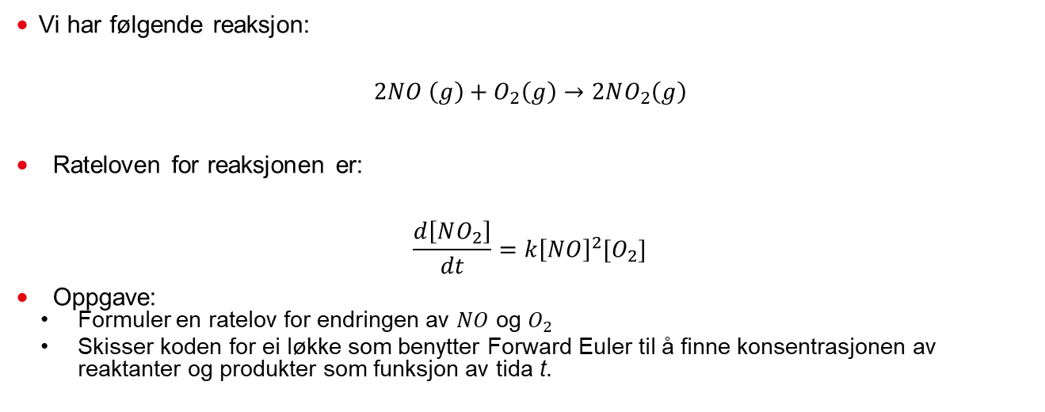
Eksempel: Ratelover
Vi har følgende reaksjon:
$$2NO \left(g\right)+O_{2}\left(g\right)→2NO_{2}\left(g\right)$$
Rateloven for reaksjonen er:
$$\frac{d\left[NO_{2}\right]}{dt}=k{\left[NO\right]}^{2}[O_{2}]$$
Oppgave:
  Formuler en ratelov for endringen av $NO$ og $O_{2}$
  Skisser koden for ei løkke som benytter Forward Euler til å finne konsentrasjonen av reaktanter og produkter som funksjon av tida t.
Notes:
$$k=2,8⋅{10}^{−5} mol⋅L^{−1}⋅s^{−1}$$

Slide 18
5. Monte Carlo-simuleringer
Du må kunne:
  Generere tilfeldige tall.
  Skrive en enkel kode for simulering av virrevandring
  (Brownske bevegelser).
  Argumentere for når det er hensiktsmessig å bruke slike simuleringer.

Slide 19
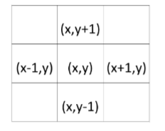
Problem
Lag en kodeskisse basert på følgende mulige tilfeldige bevegelser av en partikkel:

Slide 20
Så: Hva skal du egentlig kunne?
Vite når det er hensiktsmessig å bruke programmering i problemløsning
Beherske metoder som er nyttige i slik problemløsning.
Tolke og reflektere kritisk utfall i kode og numeriske tilnærminger.
--> Bli en problemløser!

Slide 21


